Slide 1
Linguagem de Corinthiano
APS de Lógica da Computação
Bruno Boldrim Saboya
Prof. Raul Ikeda

Slide 2
Objetivos do projeto
Criar uma Linguagem de Programação.
A linguagem deve ter todas as estruturas básicas de uma linguagem de programação: variáveis, condicionais e loops.
Estruturar a linguagem segundo o padrão EBNF.
Utilizar as ferramentas Flex e Bison para realizar as etapas de Análise Léxica e Sintática. A saída deve ser um arquivo C ou CPP compilado pelo Flex/Bison.
Utilizar alguma VM (LLVM, JVM, .net, etc) para interpretar um programa da sua linguagem.
Criar um exemplo de testes que demonstre as características da sua Linguagem.

Slide 3
Motivação
Esse ano foi um de grande angústia e sofrimento para todos os corinthianos pois estávamos lidando com um possível rebaixamento (que não veio a ocorrer).
E nada melhor que comemorar essa escapada de rebaixamento que uma linguagem para aqueles programadores corinthianos de plantão.

Slide 4
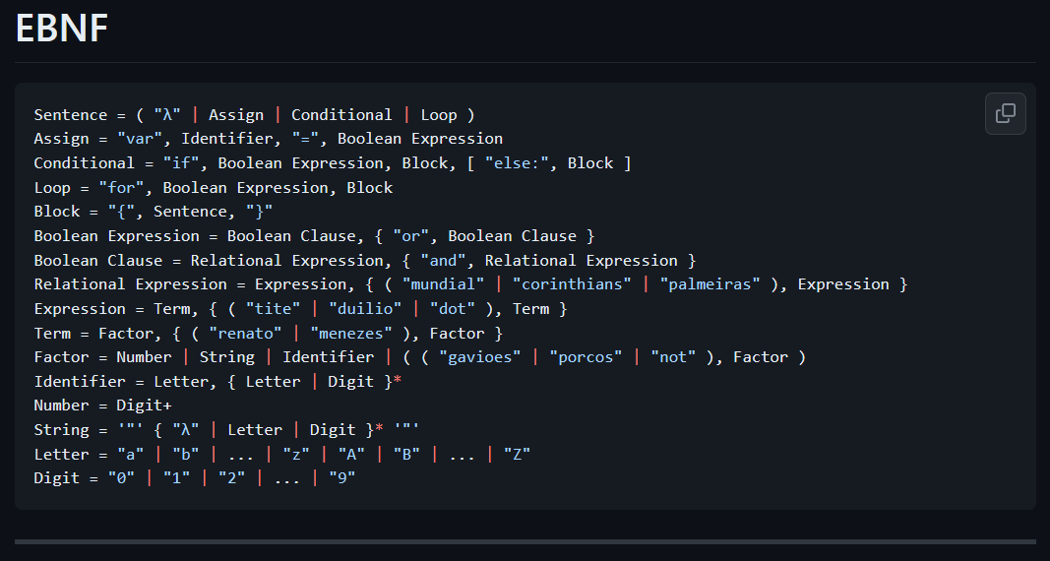
Detalhes da Linguagem
Ela é uma linguagem baseada em golang, com pequenas mudanças de termos para se adequar aos conhecimentos do corinthiano

Slide 5
Curiosidades da Linguagem
Legenda e justificativas:
renato = multiplicação (Renato Augusto multiplica a as jogadas dentro de campo)
menezes = divisão (o mano rachou e dividiu a opinião de todos os torcedores quando chegou)
tite = adição (não precisa de muitas explicações que ele somou inúmeros títulos ao time)
duilio = subtração (de tempos para cá só vem diminuindo as chances do clube de fazer dinheiro vendendo jogador barato e comprando jogador caro)
mundial = igualdade (Corinthians e mundial são coisas que andam juntas)
palmeiras = menor que (<) (palmeiras não tem mundial)
corinthians = maior que (>) (Corinthians maior clube do brasil, um dos maiores do mundo)

Slide 6
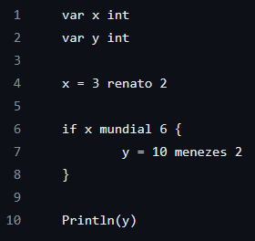
Exemplo 1
Declaração de variáveis e assing de valores;
Logica de if a mesma de golang. Com os operadores de Corinthians;
E um print para verificar que funciona

Slide 7
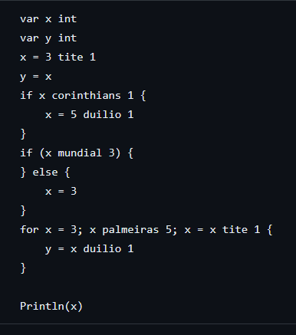
Exemplo 2
Declaração de variáveis e assign
Implementação da lógica de If e Else igual ao golang
E lógica de For para incrementar dentro do bloco
Print de x funcionando

Slide 8

Obrigado e VAI CORINTHIANS

